Slide 1



Игровые технологии в образовательном процессе
МБДОУ – детский сад №4 города Агрыз Агрызского муниципального района Республики Татарстан
2020 г.

Slide 2
ИГРА -
основной вид деятельности дошкольника. Это свободная и самостоятельная деятельность
возникающая по инициативе ребёнка. В процесс игры вовлекается вся личность ребёнка: познавательные процессы, воля, чувства, эмоции, потребности, интересы. В результате происходят удивительные изменения этой личности. Игра очень специфический вид деятельности, которому присуще все характеристики деятельности, но все они особенные.

Slide 3
Игра даёт ребёнку:
возможность «примерить» на себя важнейшие социальные роли;
быть лично причастным к изучаемому явлению;
прожить некоторое время в «реальных жизненных условиях»;

Slide 4
Значение игры не в том, что она является развлечением и отдыхом, а в том, что при правильном руководстве становится:
способом обучения;
деятельностью для реализации творчества;
методом терапии;
первым шагом социализации ребёнка в обществе.

Slide 5
Воспитательное и обучающее значение игры зависит от:
Знания методики игровой деятельности;
Профессионального мастерства педагога при организации и руководстве различными видами игр;
Учёта возрастных и индивидуальных возможностей.

Slide 6
Игровая деятельность в качестве самостоятельной технологии может быть использована:
В качестве занятия или его части (объяснения, закрепления, упражнения, контроля);
Как часть образовательной программы.
Для освоения темы или содержания изучаемого материала;

Slide 7
ЦЕЛЬ игровой технологии:
Создание полноценной мотивационной основы для формирования навыков и умений деятельности в зависимости от условий функционирования ДОУ и уровня развития детей.

Slide 8
Задачи:
Достигнуть высокого уровня мотивации, осознанной потребности в усвоении знаний и умений за счёт собственной активности ребёнка;
Подобрать средства, активизирующие деятельность детей и повышающие её результативность.

Slide 9
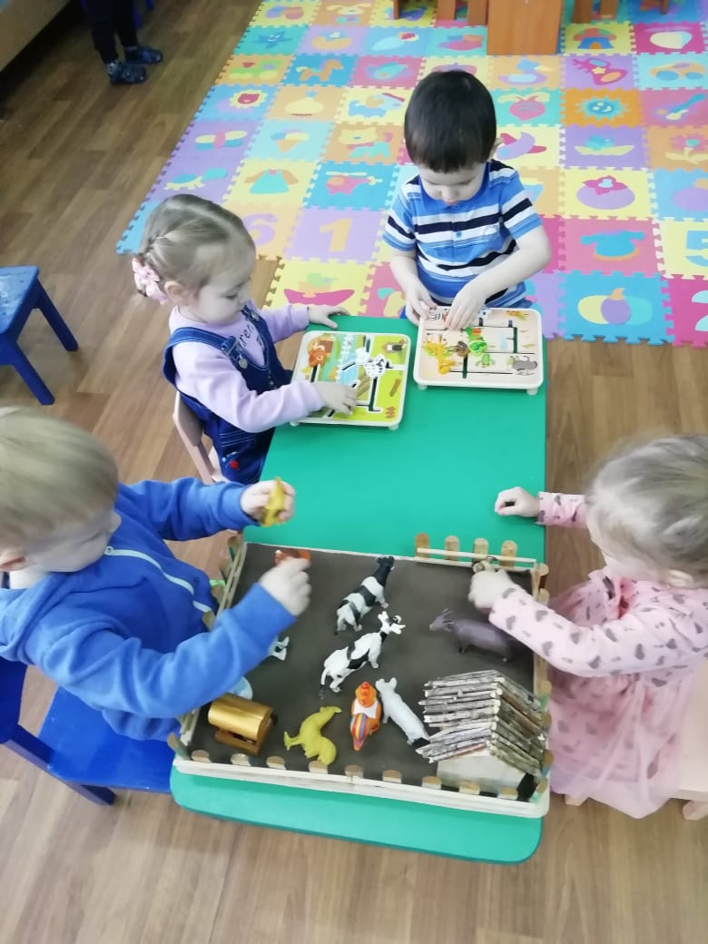
Основные критерии игровой технологии:
Концептуальность (научная база)
Системность
Управляемость
Эффективность
Воспроизводимость

Slide 10
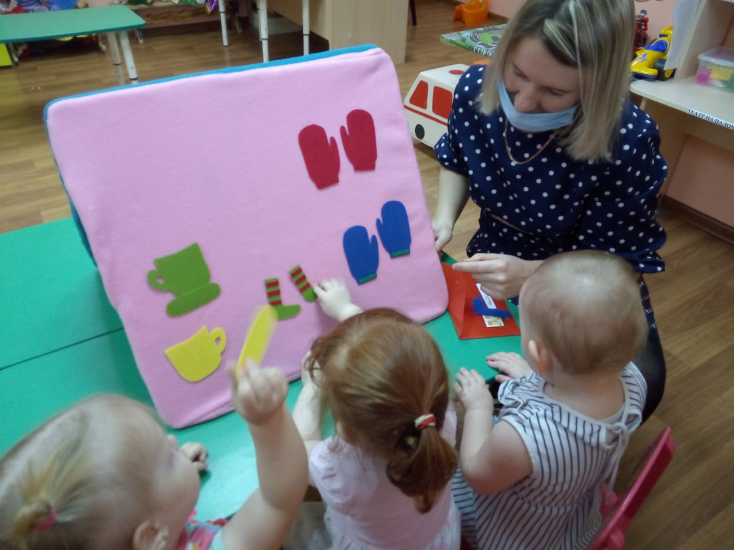
Функции игры:
Обучающая
Развлекательная
Коммуникативная
Релаксационная
Психотехническая
Функция самовыражения
Компенсаторная

Slide 11
ВИДЫ педагогических игр очень разнообразны. Они могут различаться:
По виду деятельности – двигательные, интеллектуальные, психологические и т.д.
По характеру педагогического процесса – обучающие, познавательные, воспитательные, развивающие диагностические.
По характеру игровой методики – игры с правилами; игры с правилами, устанавливаемыми по ходу игры и т.д.
По содержанию – музыкальные, математические, логические и т.д.
По игровому оборудованию – настольные, театрализованные, сюжетно-ролевые и т.д.

Slide 12
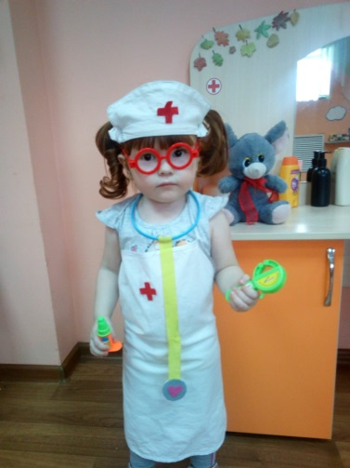
Значение игры:
активизирует воспитанников;
повышает познавательный интерес;
вызывает эмоциональный подъём;
способствует развитию творчества;
максимально концентрирует время занятий за счёт чётко сформулированных условий игры;
позволяет педагогу варьировать стратегию и тактику игровых действий.

Slide 13
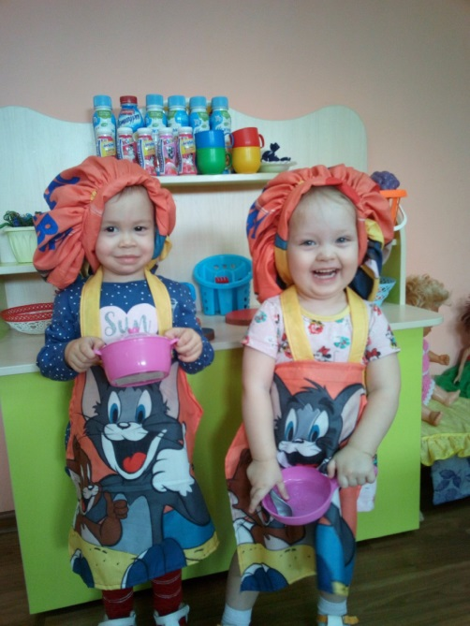
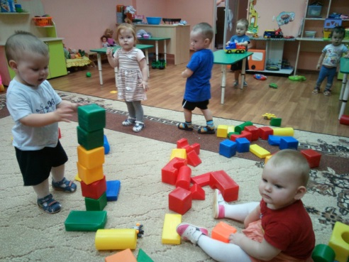
Требования к игре:
выбор игры;
предложение игры;
объяснение игры;
игровое оборудование;
организация игрового коллектива;
развитие игровой ситуации;
окончание игры.

Slide 14
Игровая технология
Строится как целостное образование, охватывающее определённую часть учебного процесса и объединённое общим содержанием.
В неё включаются последовательно игры и упражнения, формирующие умение выделять основные, характерные признаки предметов, сравнивать, сопоставлять их.
Игры должны соответствовать определённым учебно-воспитательным задачам, программным требованиям к знаниям, умениям, навыкам.

Slide 15
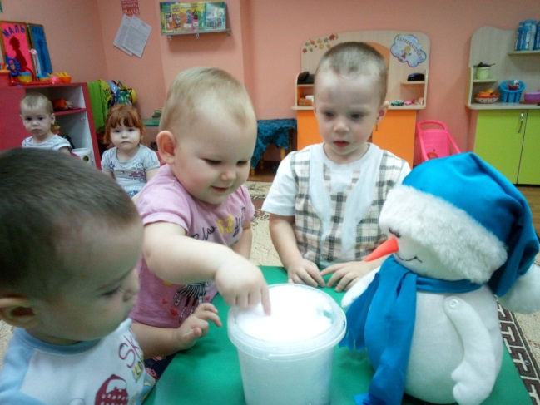
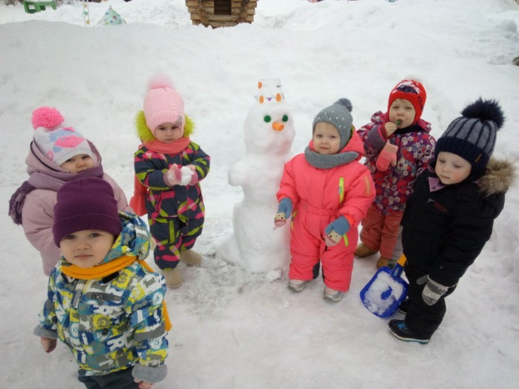
Игры должны соответствовать изучаемому материалу и строится с учётом подготовленности детей и их психологических особенностей.
Игры должны базироваться на определённом дидактическом материале и методике его применения.

Slide 16


